Slide 1

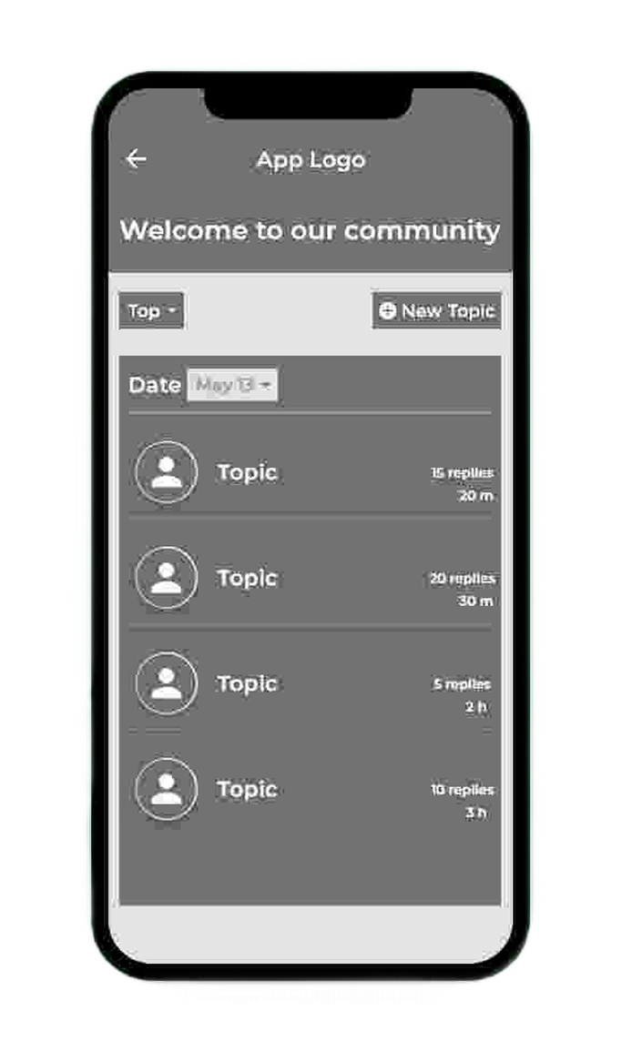








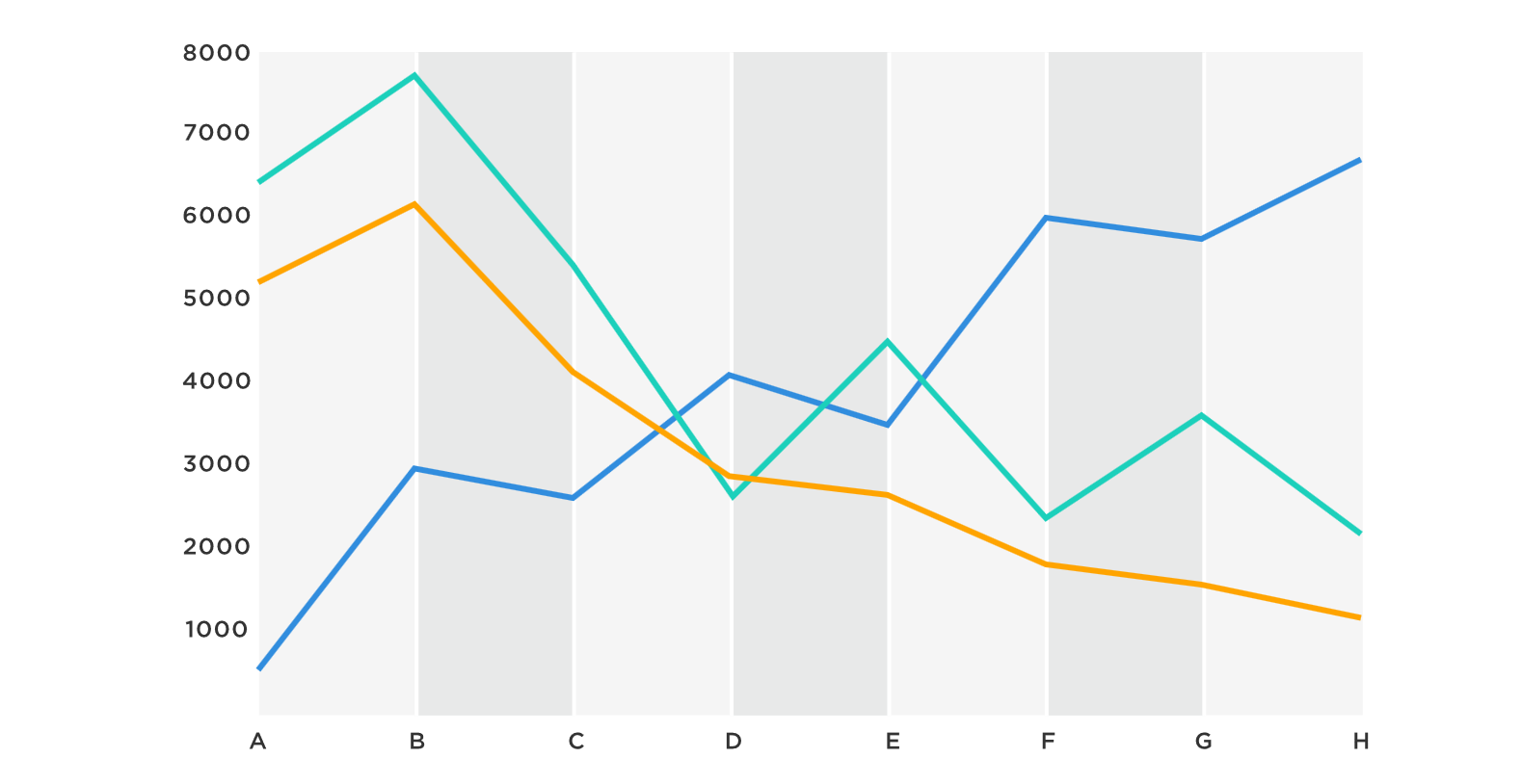
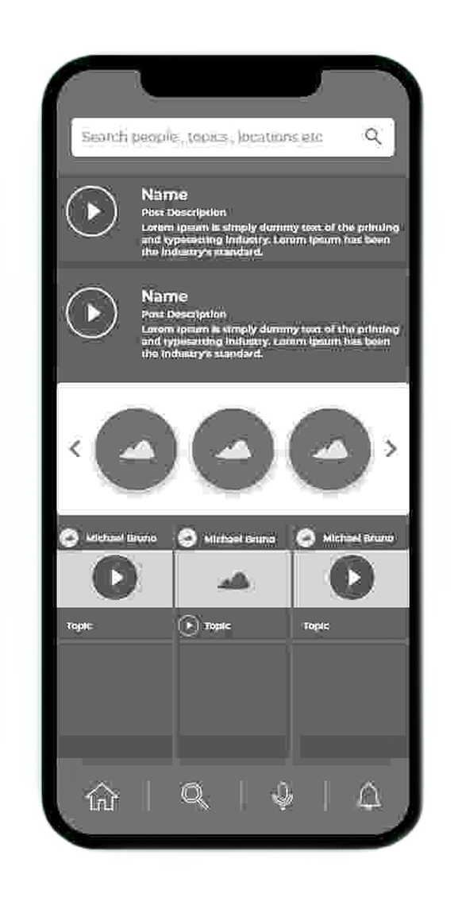
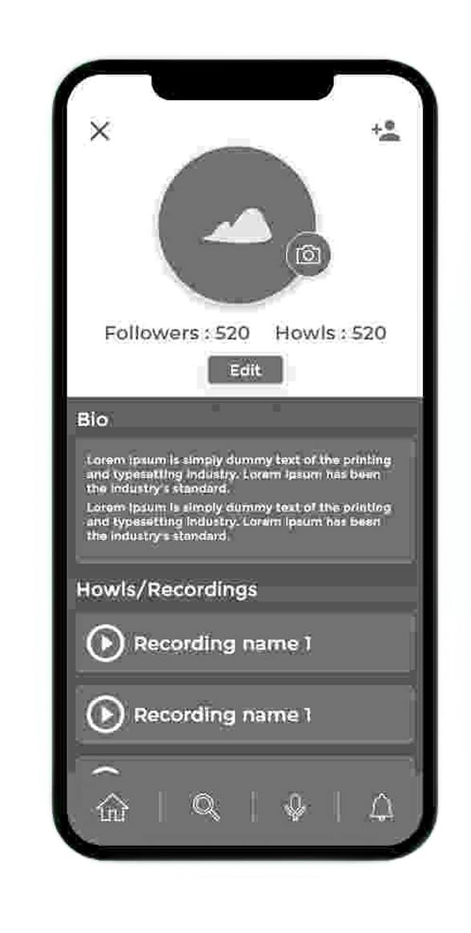
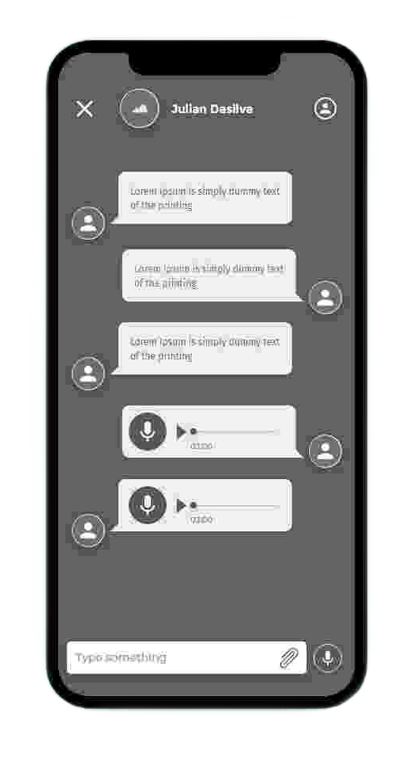
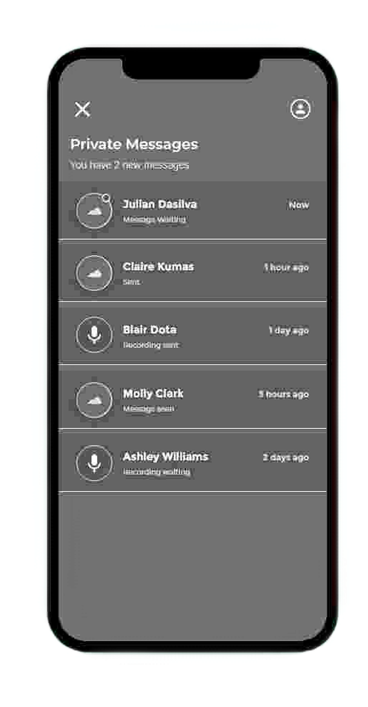
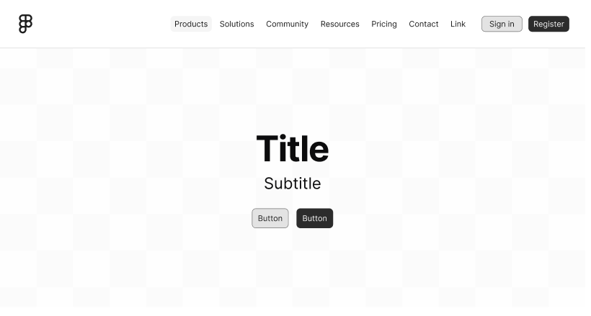


Semana de Tecnologia FECAP 2025
Cannolyze
Luciano Reis Massaro; Ettore Grecco
Rafael Rossetti; Victor Rosetti; Renata Muniz; Marcos Minoru; Rodrigo da Rosa
Sobre a equipe
Problema a ser tratado
Trabalhar com uma equipe de apenas dois integrantes, em vez dos quatro habitualmente esperados, apresentou um desafio que redefiniu nossa dinâmica de execução e gestão. Esta configuração mais enxuta exigiu que ambos os membros assumissem uma carga de responsabilidade significativamente maior, cobrindo múltiplas frentes do projeto simultaneamente. A interdisciplinaridade foi a chave do nosso sucesso, pois fomos forçados a fundir ativamente todos os conhecimentos das disciplinas que tivemos ao longo do semestre, pois não haviam "especialistas" dedicados para cada área. Surpreendentemente, isso se tornou uma vantagem estratégica. A comunicação foi drasticamente simplificada, eliminando ruídos e complexidades. O alinhamento de agendas, muitas vezes um obstáculo em grupos maiores, tornou-se simples. Consequentemente, nossas sprints de desenvolvimento foram executadas com uma agilidade notável, permitindo iterações rápidas e feedbacks quase instantâneos.
O problema identificado reside na maior parcela da base de clientes da Cannoli: os pequenos e médios estabelecimentos, principalmente não franquiados. Estes clientes operam em um mercado altamente competitivo e com margens apertadas, onde a aquisição de novos clientes é dispendiosa e a fidelização dos existentes é crucial para a sustentabilidade financeira. No entanto, esses pequenos empresários frequentemente carecem de tempo, recursos e expertise técnica para realizar análises de dados complexas ou para gerir campanhas de marketing de retenção de forma eficaz. Eles necessitam de ferramentas que não apenas capturem dados de pedidos, mas que ativamente os auxiliem a transformar esses dados em faturamento recorrente. O desafio, portanto, não era apenas técnico, mas estratégico: como poderíamos usar a plataforma da Cannoli para capacitar esses estabelecimentos a entenderem seus consumidores e criarem ações de fidelização personalizadas e automatizadas, impulsionando diretamente o seu faturamento e provando o valor da própria Cannoli para o negócio.
Imagens e ferramentas do Projeto
Solução proposta
Futuro do projeto
A solução desenvolvida ataca diretamente a ineficiência operacional. Propomos a implementação de um sistema de inteligência artificial que automatiza o ciclo completo de engajamento do cliente. Primeiramente, automatizamos a geração de análises e relatórios de desempenho, fornecendo insights claros sem esforço manual. O núcleo da solução é o uso de IA para podermos automatizar a análise e cálculos de métricas relevantes pro negócio, além de um modelo de machine learning, que opera em um ciclo de retroalimentação contínua. Este modelo analisa automaticamente os pedidos e as compras dos clientes, e com isso aprende padrões com os resultados para ajustar campanhas que estão ativas, alterando informações das campanhas que o modelo entenda influenciar positivamente nas compras, em busca de uma maior eficiência e por consequência, maior faturamento do cliente. Com isso, os clientes da Cannoli, assim como os administradores, poderão entender de maneira mais simplificada os resultados e as tendências, sem a necessidade de aplicar um tempo do seu dia tão corrido a esta tarefa.
Olhando para o futuro, o próximo passo para a evolução deste projeto é a transição do protótipo acadêmico para um produto comercialmente viável. Para isso, é imprescindível que tenhamos acesso aos dados oficiais dos clientes da Cannoli, bem como as informações de campanhas e métricas de resultado. Com isso conseguiremos aplicar este modelo, que hoje é alimentado por uma base fixa e de teste, com uma base robusta e real dos pedidos. Pensando no investimento necessário, estimamos que os custos operacionais sejam reduzidos, considerando que nosso projeto foi pensado para a base de dados que a própria empresa já possui, sem a necessidade de uma nova implementação. Sendo assim, seriam somente os custos de implantação do modelo, principalmente o que tange o processamento de dados em tempo real, bem como o custo da equipe de desenvolvedores. Paralelamente, podemos estruturar um roadmap claro de evolução, incluindo o desenvolvimento das novas features que avaliamos necessárias, como o envio de reports automatizados para os clientes e administradores da Cannoli e a implementação do modelo com autonomia suficiente para alteração de campanhas com base nos padrões por ele analisados, fazendo com que os resultados cresçam sem a necessidade de trabalho manual, somente utilizando o modelo retroalimentado.

